Slide 1

大数据软件与技术综述

Slide 2
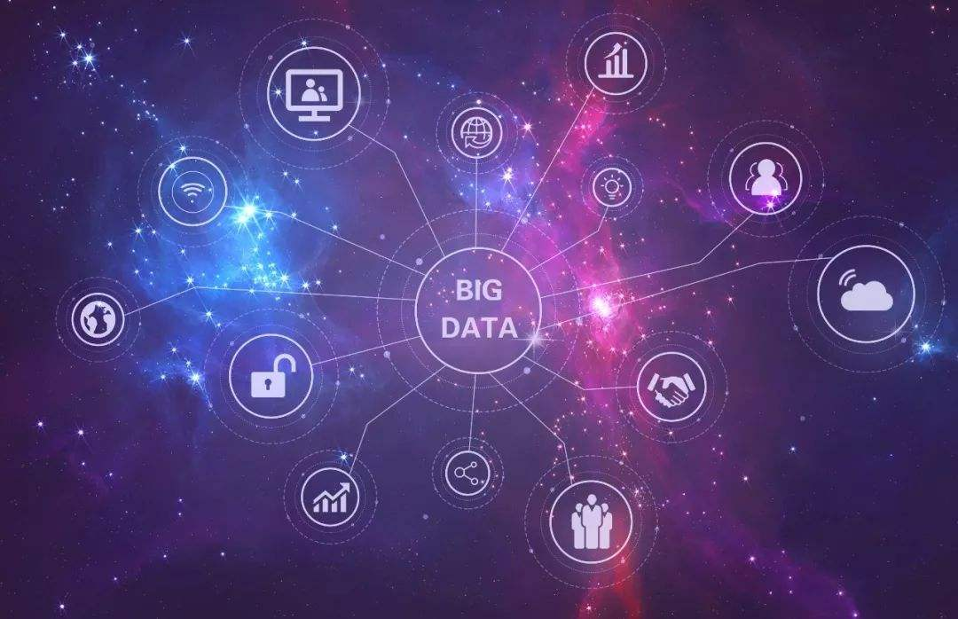
大数据
摘要
大数据从诞生至今，短短十几年的时间，却已经从社会生活、商业、科技等各个方面给人们的生活带来了巨大的影响。大数据作为当今的热点技术，受到了各行各业的广泛关注。计算机技术开发的过程中， 软件工程作为重要的产物， 在各个应用领域中发挥着重要的作用， 其中所涵盖的知识包括系统平台知识、程序语言、软件开发技术等等， 使得软件工程技术发挥着应有的价值。随着应用领域对该技术提出了更高的要求，将大数据技术合理应用是非常必要的， 不仅满足了应用领域的需求， 对软件工程发发展也可以起到一定的促进作用。本文从大数据的发展历程中研究了在大数据背景下软件工程技术的应用。

Slide 3
大数据
大数据技术概述
在移动互联高速发展的今天，企业需要处理的数据量惊人的庞大，有这样一句话，人类文明伊始至今，所有的藏书数据量加在一起是1TB左右，而在中国，某一些超大型企业每天所产生的数据量就会超过20TB，而累积至今，企业所要处理的历史数据量则高达几十到几百PB，PB是TB的下一级单位，1024T为一个PB，如此巨大的数据量用传统的数据分析软件或者是简单的数据分析程序不能够进行很有效的数据分析，大数据程序开发因此诞生。
数据仓储--大数据分析时代--大数据挖掘时代--机器学习时代--AI（人工智能）时代

Slide 4
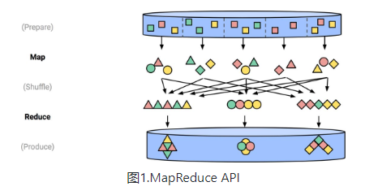
大数据
大数据技术在业界的先进代表
MapReduce 今天我们讨论的大规模数据处理系统都源自于2003年 MapReduce。当时，谷歌的工程师正在构建各种定制化系统，以解决互联网时代下大数据处理难题。于是，MapReduce 框架诞生了。MapReduce 的基本思想是提供一套非常简洁的数据处理 API，这套 API 来自于函数式编程领域的两个非常易于理解的操作：map 和 reduce（图1）。使用该 API 构建的底层数据流将在这套分布式系统框架上执行，框架负责处理所有繁琐的可扩展性和容错性问题。随后，Google 内部将 MapReduce 投入生产使用并得到了非常广泛的业务应用，Google 认为应该和公司外的同行分享我们的研究成果，最终他们将 MapReduce 论文发表于 OSDI 2004

Slide 5
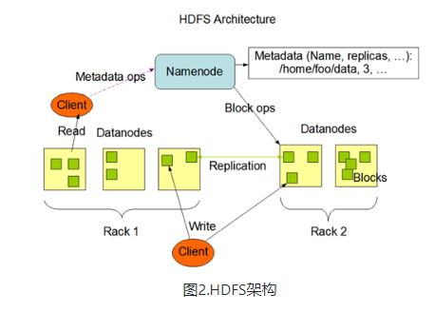
大数据
大数据技术在业界的先进代表
Hadoop Hadoop诞生于2005年，其最初只是雅虎公司用来解决网页搜索问题的一个项目，后来因其技术的高效性，被Apache Software Foundation公司引入并成为开源应用。Hadoop本身不是一个产品，而是由多个软件产品组成的一个生态系统， 这些软件产品共同实现全面功能和灵活的大数据分析。从技术上看，Hadoop由两项关键服务构成：采用Hadoop分布式文件系统（HDFS）的可靠数据 存储服务，以及利用一种叫做MapReduce技术的高性能并行数据处理服务。Hadoop实现了一个分布式文件系统（Hadoop Distributed File System），简称HDFS。HDFS有着高容错性的特点，并且设计用来部署在低廉的（low-cost）硬件上。而且它提供高传输率（high throughput）来访问应用程序的数据，适合那些有着超大数据集（large data set）的应用程序。HDFS放宽了（relax）POSIX的要求（requirements）这样可以流的形式访问（streaming access）文件系统中的数据（图2）

Slide 6
大数据
大数据技术对软件工程的推进
软件服务工程
我国在步入大数据时代后,对软件服务开发技术的需要也是日益增加,也就是以服务为核心,通过软件虚拟化的特点及分布式运用,维护软件正常运行的安全和稳定性,实现互相操作的管理,更加侧重于软件服务性功能的开发。
众包软件服务工程
在软件服务工程中会产生大量的密集型数据，包括历史密集型数据和流式密集型数据。目前国际上已经有很多学者在关注众包软件服务工程中出现的密集型数据和流式数据，尤其是在线服务。
密集型数据科研第四范式
在掌握这项技术之前要对第四范式有足够的理解,也就是在关系数据库中,满足对关系的最基本要求的第一范式。在这基础上,计算机软件技术开发人员在对密集型数据进行研究分析时,提出了第四范式的概念。

Slide 7

大数据
大数据技术在中国的发展和成长
近年来，中国的大数据市场发展迅速，国内重要的软硬件企业也陆续推出了大数据相关产品，根据2018中国大数据发展调查报告表明，2017年中国大数据产业总体规模为4700亿元人民币，同比增长30%；2017年大数据核心产业规模为236亿元人民币，增速达到40.5%，预计2018-2020年增速将保持在30%以上。 在大数据应用方面，接近2/3的企业已经成立了相关的数据分析部门，企业对数据分析的重视程度进一步提高。近四成的企业已经应用了大数据。大数据应用帮助企业实现了智能决策、提高了运行效率和风险管理能力。接近六成的企业在大数据领域的投入将持续增加。
谈及国内的大数据应用最成功的企业，不可避免的会谈到三家企业，那就是阿里巴巴、腾讯和百度，三家公司各自占据着自己的领域，成为了无数公司叹为观止的高山，在大数据领域，其各自又有不同的发展。

Slide 8
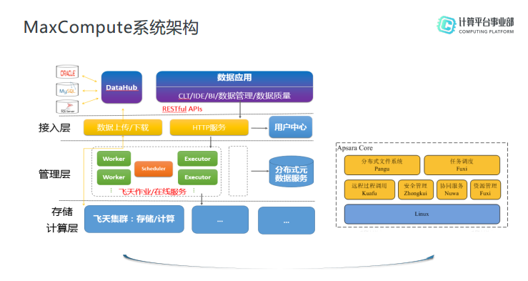
大数据
大数据技术在软件产品中应用
大数据计算服务（MaxCompute，原名ODPS）是一种快速、完全托管的EB级数据仓库解决方案。随着数据收集手段不断丰富，行业数据大量积累，数据规模已增长到了传统软件行业无法承载的海量数据（百TB、PB、EB）级别。MaxCompute致力于批量结构化数据的存储和计算，提供海量数据仓库的解决方案及分析建模服务。

Slide 9
大数据
大数据技术在软件产品中应用
MaxCompute具有以下优势：
大规模计算存储
免运维
多种计算模型
极致弹性扩展
强数据安全
低成本

Slide 10
大数据
大数据技术在软件产品中应用
MaxCompute还具有以下功能：
数据通道 (1)批量历史数据通道 Tunnel是MaxCompute为您提供的数据传输服务，提供高并发的离线数据上传下载服务。支持每天TB/PB级别的数据导入导出，特别适合于全量数据或历史数据的批量导入。Tunnel为您提供Java编程接口，并且在MaxCompute的客户端工具中，提供对应的命令实现本地文件与服务数据的互通。 (2)实时增量数据通道 针对实时数据上传的场景，MaxCompute提供了延迟低、使用方便的DataHub服务，特别适用于增量数据的导入。DataHub还支持多种数据传输插件，例如Logstash、Flume、Fluentd、Sqoop等，同时支持日志服务Log Service中的投递日志到MaxCompute，进而使用DataWorks进行日志分析和挖掘。

Slide 11
大数据
大数据技术在软件产品中应用
计算及分析任务 MaxCompute支持多种计算模型，详情如下： (1)SQL：MaxCompute以表的形式存储数据，支持多种数据类型，并对外提供SQL查询功能。
(2)UDF：即用户自定义函数。 (3)MapReduce：MaxCompute MapReduce是MaxCompute提供的Java MapReduce编程模型，它可以简化开发流程，更为高效。
(4)Graph：MaxCompute提供的Graph功能是一套面向迭代的图计算处理框架。
(5)Spark on MaxCompute：Spark on MaxCompute是阿里云开发的大数据分析引擎，提供大数据处理能力。
(6)SDK：SDK是MaxCompute提供给开发者的工具包，当前支持Java SDK及Python SDK。
(7)安全：MaxCompute提供了功能强大的安全服务，为数据安全提供保护。

Slide 12
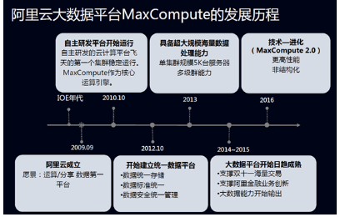
大数据
大数据技术的应用开发框架
阿里云是2009年成立的，当时的愿景是要做运算和分享数据的第一平台。2010年，自主研发的MaxCompute作为数据仓库平台正式上线。2012年，开始搭建集团统一的数据平台，提供统一的数据存储、计算、分享。2013年，整个数据的规模指数级的增长，推出了具备5K集群能力的飞天平台。2014-2015年，“双十一”交易过程中，逐渐成为了共享仓库的数据平台。2016年，推出了MaxCompute 2.0，带来了新的特性。

Slide 13
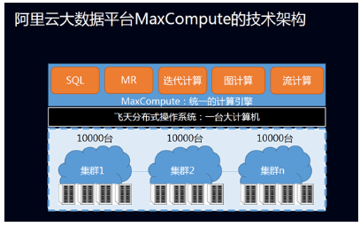
大数据
大数据技术的应用开发框架
MaxCompute的技术架构（图8）。最下面一层是物理机器，MaxCompute有自己的物理集群，在集群之上有非常重要的能力：它把一个集群组织成了1万台计算机，MaxCompute 2.0很大的特性是集群能力得到了扩展，从5千变成了1万。黑色部分是飞天操作系统，提供整个分布式系统任务协同、资源管理、集群调度等功能，为上层云产品提供统一的操作系统服务。其上是MaxCompute统一的计算引擎，支持SQL、MR、迭代计算、图计算、流计算。

Slide 14
大数据
大数据技术的应用开发框架
阿里云在2016年推出的MaxCompute 2.0，提供了非结构化的处理，在云上开始使用OSS（开放的对象存储）、OTS（开放的表格存储），MaxCompute对其进一步分析和计算提供了连接性。机器学习在新版本中提出了CPU和GPU统一的架构，在富生态中也提出了新的能力。高性能方面主要依托于全新的SQL 2.0计算引擎。
非结构化数据处理框架
MaxCompute多租户机制
MaxCompute应用构建完整的大数据应用架构
全新的SQL 2.0引擎

Slide 15
谢谢

